Slide 1

স্বা
গ
ত
ম

Slide 2

সুস্‌মিতা রায়
প্রভাষক
তথ্য ও যোগাযোগ প্রযুক্তি
চিরিরবন্দর সরকারি কলেজ
চিরিরবন্দর, দিনাজপুর।
susmita_cdc@yahoo.com

Slide 3
পাঠ পরিচিতি
শ্রেনীঃ দ্বাদশ
বিষয়ঃ তথ্য ও যোগাযোগ প্রযুক্তি
অধ্যায়ঃ তৃতীয়
সময়ঃ ৫০ মিনিট

Slide 4
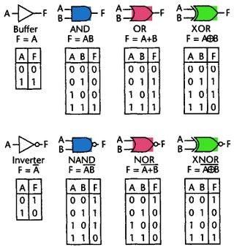
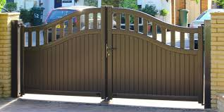
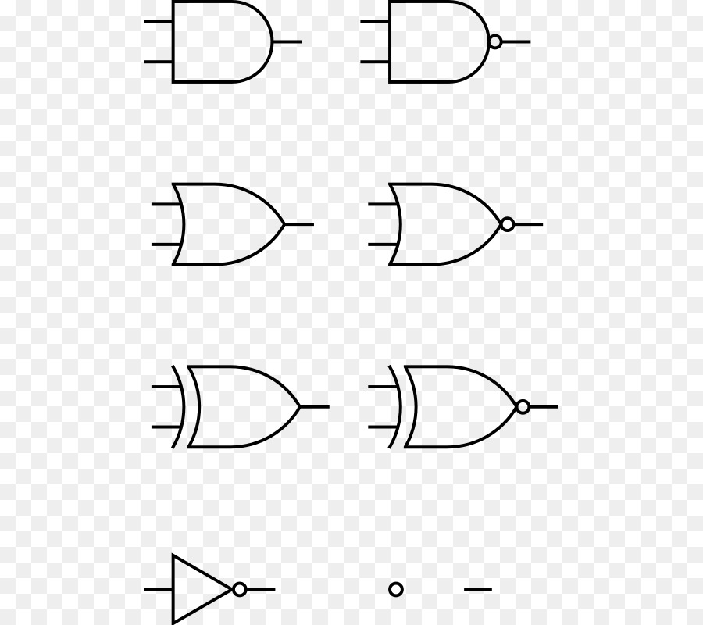
নিচের ছবিগুলি লক্ষ করি

Slide 5
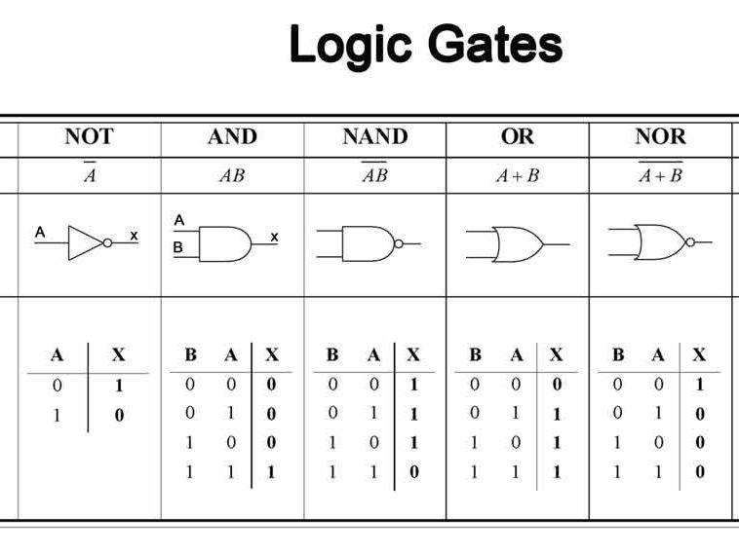
আজকের পাঠের আলোচ্য বিষয়-
লজিক গেইট

Slide 6
শিখনফল
এই পাঠ শেষে শিক্ষার্থীরা-
লজিক গেইট কি তা বলতে পারবে ।
লজিক গেইট-এর প্রকারভেদ ব্যাখ্যা করতে পারবে।
OR, NOT, AND গেইট বর্ননা করতে পারবে।

Slide 7
একক কাজ
লজিক গেইট কি তা বলতে পারবে।
সময়-২মিনিট

Slide 8
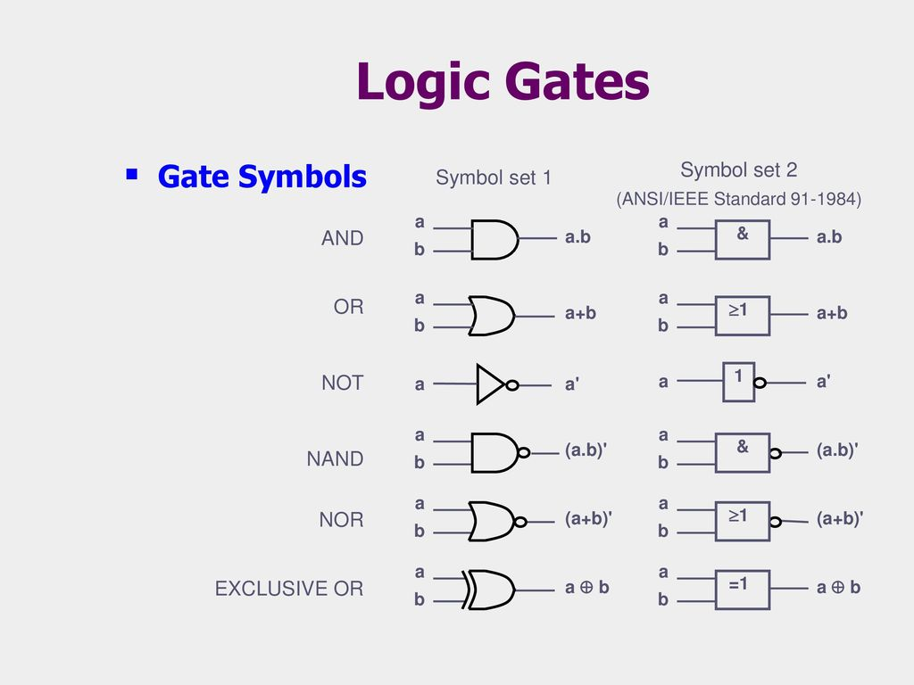
লজিক গেইট
যে সকল ইলেকট্রনিক্স সার্কিট যুক্তিভিত্তিক সংকেত প্রবাহ নিয়ন্ত্রণ করে, সে সকল সার্কিটকে লজিক গেইট বলা হয়।

Slide 9
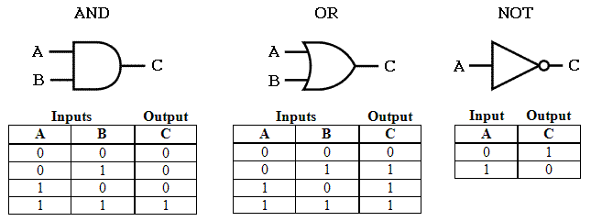
লজিক গেইট-এর প্রকারভেদ
৩ প্রকার। যথা-AND,OR,NOT গেইট

Slide 10
জোড়ায় কাজ
লজিক গেইট-এর প্রকারভেদ ব্যাখ্যা কর।
সময়-৫মিনিট

Slide 11
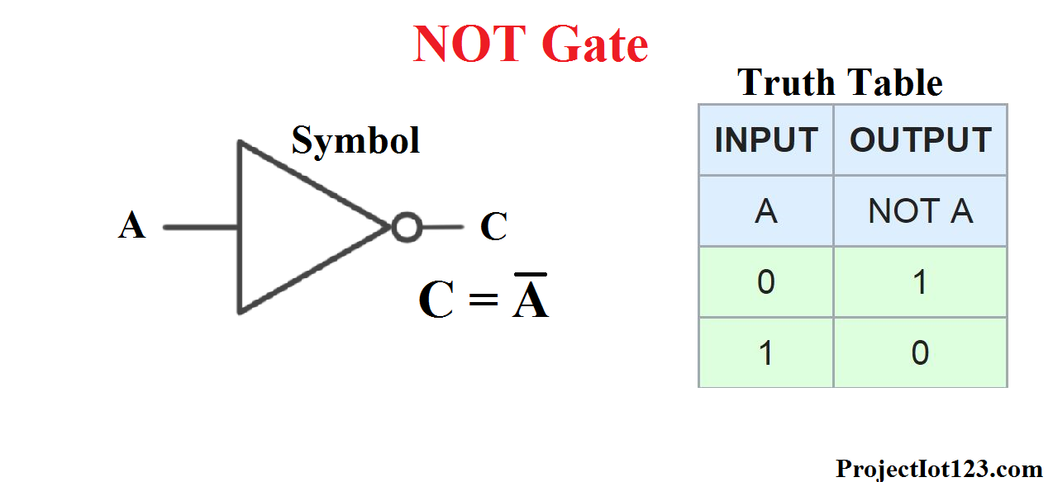
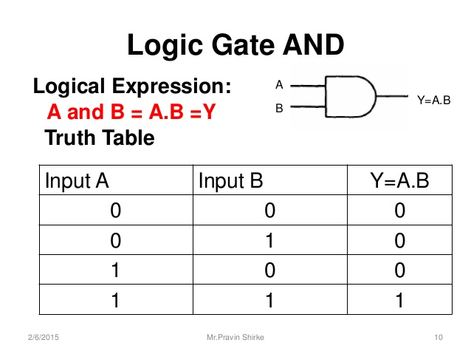

Slide 12
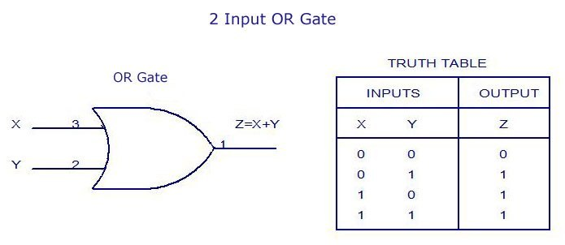
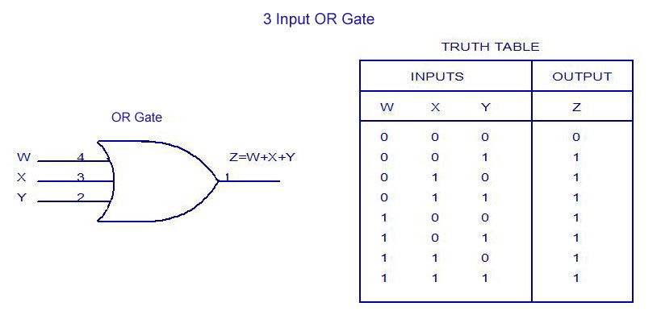

Slide 13
দলীয় কাজ
OR,NOT,AND গেইট বর্ননা কর।
সময়- ১০মিনিট

Slide 14
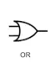
সার্বিক মূল্যায়ন
১।OR গেইটের কাজ হল-
ক) খ) গ) ঘ)
২। এই গেইটটির নাম কি ?
ক) AND খ) OR গ) NOR ঘ) NAND
৩।OR গেইটের কখন আলো জলবে না?
ক) A=0,B=0 খ) A=0,B=১
গ) A=1,B=0 ঘ) A=1,B=১

Slide 15
সমাধান
১। (ক) ২। (খ) ৩। (গ)

Slide 16
বাড়ির কাজ
OR,NOT গেইট দিয়ে যে গেইট গঠন করা যায় তার বর্ননা কর।

Slide 17
ধন্যবাদ

